Slide 1


SøvnBoost bolk 1,
For å gjøre det bra på skolen ☺

Slide 2



Slide 3
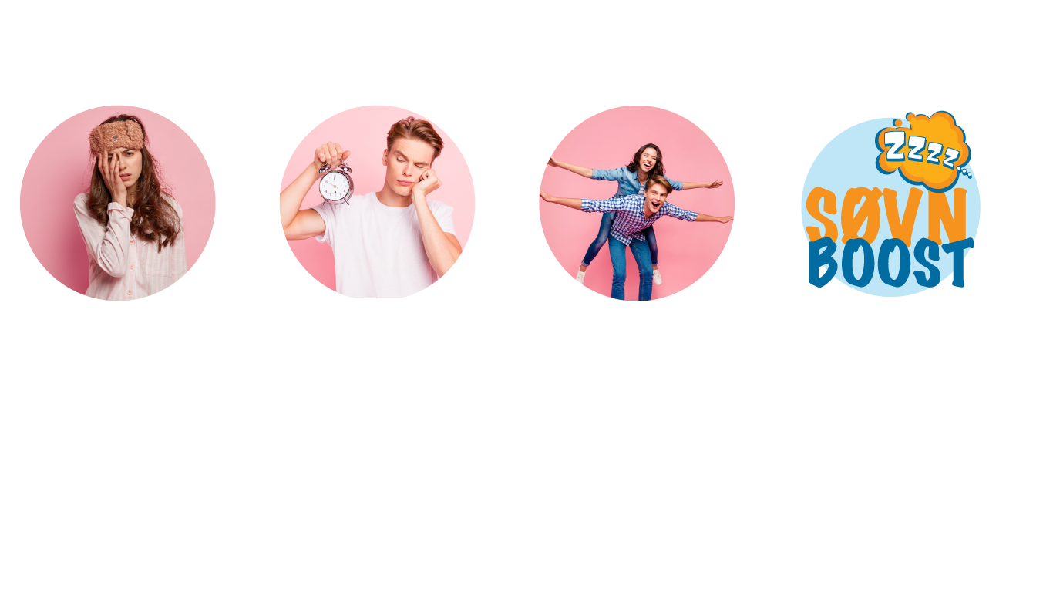
Gå inn på kahoot.it!

